Slide 1
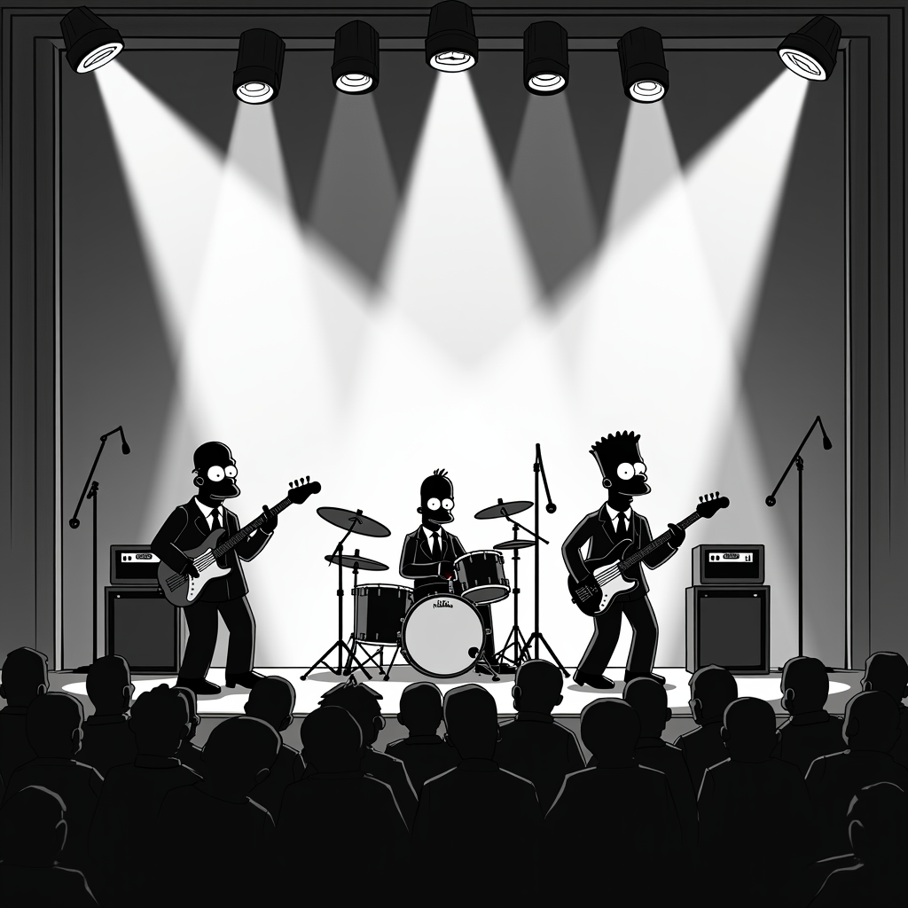
Quando o Rock Invadiu Springfield:
As bandas que Mais Marcaram a História dos Simpsons – recapitulado por BartGPT
Thiago Santana

Slide 2
INDICE
Capitulo 1: The Beatles
O Inicio da Revoluçao
Capitulo 2: Rolling Stones
A Rebeldia do Rock
Capitulo 3: Led Zeppelin
O Peso do Rock
Capitulo 4: Pink Floyd
A Psicodelia do Rock
Capitulo 5: Queen
O Espetaculo do Rock
Capitulo 6: Nirvana
O Som da Revoluçao
Capitulo 7: U2
A Politica no Rock
Capitulo 8: AC/DC
O Peso do Rock Pesado
Capitulo 9: The Who
O Poder da Juventude
Capitulo 10: The Clash
O Punk no Rock

Slide 3

Capitulo 01
O Inicio da Revoluçao
Os Beatles são tipo a banda que fez todo mundo começar a bater cabeça e se perguntar: "Como é que a música pode ser tão boa?". Esses caras de Liverpool, com suas guitarras, cabelos compridos e óculos de sol, mudaram a história do rock. E não é só no som, não — eles criaram um verdadeiro movimento, misturando pop, rock, psicodelia e, sei lá, até loucura. Quando eles apareceram, o mundo da música ficou tipo, "Agora sim!" A melhor parte? Eles ainda dominam as paradas até hoje, meu chapa. Falar dos Beatles é como falar sobre pizza: não tem como errar.
Agora, se você tá achando que os Beatles só estão no disco e nas paradas de sucesso, tá muito enganado! Em Os Simpsons, a influência deles tá no ar. No episódio "Homer's Barbershop Quartet", o Homer até vira parte de um grupo musical que tem tudo a ver com os Beatles. E, claro, não podia faltar o Paul McCartney, que aparece em "Lisa the Vegetarian". E o cara aparece dando conselhos vegetarianos pra Lisa, como se fosse a maior autoridade do mundo, e o melhor, ele é super legal com ela. Nem todo dia você encontra um Beatle em Springfield, né?

Slide 4


Capitulo 02
A Rebeldia do Rock
Ah, os Rolling Stones. Esses caras têm a atitude do rock’n’roll engolida na veia. Desde o começo, lá na década de 60, eles estavam no palco com aquele som doido, aquele estilo que faz qualquer um querer chutar o balde e ser livre. O Mick Jagger, o Keith Richards e o resto da turma fizeram o mundo inteiro virar fã, e não era só pela música, mas também pela maneira como eles desafiavam tudo. Se você ainda não conhece "(I Can't Get No) Satisfaction" ou "Paint It Black", você devia repensar sua vida.
Agora, na série, os Stones aparecem em grande estilo no episódio "How I Spent My Strummer Vacation". Eles aparecem de boa, como se estivessem tomando chá com o Homer e seus amigos, na escola de rock do Strummer. O Mick Jagger e o Keith Richards, com aquela pose de roqueiros eternos, fazem uma participação que é puro rock’n’roll — com direito a risadas e umas piadinhas. Não tem jeito: se alguém manda o recado sobre fazer rock do jeito certo, são eles!

Slide 5

Capitulo 03
O Peso do Rock
Led Zeppelin, meu chapa, esses caras são como o Hulk do rock! Quando eles entraram na cena nos anos 70, as coisas nunca mais foram as mesmas. Com o Jimmy Page arrasando na guitarra e o Robert Plant gritando como se não houvesse amanhã, eles criaram aquele som pesado e épico. Quem não ouviu "Stairway to Heaven" pelo menos uma vez e pensou: "Isso aqui é uma obra de arte"? Até o Ringo Starr, do Beatles, ficou em choque com o talento desses malucos. A parada é tão boa que se você não sabe quem são, é hora de acordar, meu.
Em Os Simpsons, o Led Zeppelin pode não ter feito uma participação como os Stones, mas as referências estão lá, meu amigo! Em "Homerpalooza", Homero até tenta entrar na onda de um festival de música, e a energia da banda aparece ali, com aquele rock pesado que só eles sabem fazer. E nem é só no episódio, não. O Led Zeppelin está no DNA do rock de Springfield, tipo a marca d'água das gerações que se seguiram. Se o rock fosse uma escola, eles seriam os professores e Springfield a turma rebelde.

Slide 6

Capitulo 04
A Psicodelia do Rock
Sabe aquele som que te leva para outra dimensão? Pois é, isso é Pink Floyd. Os caras pegaram o rock e transformaram ele em uma viagem surreal e alucinante. Com The Dark Side of the Moon e The Wall, eles mostraram que música não é só para dançar, é para pensar, viajar e até filosofar. O que o Pink Floyd fez foi transformar a ideia de álbum em uma experiência. Tipo um filme, mas com guitarras e sintetizadores malucos. Se você não ouviu "Comfortably Numb", tá perdendo muito, meu. Tá na hora de entrar nessa viagem!
E adivinha? Os Simpsons têm suas próprias viagens psicodélicas quando falam de Pink Floyd. No episódio "Homer the Great", o The Wall faz uma aparição clara com umas piadas sobre alienação e segredos — é como se a série estivesse dizendo: "Olha, esses caras são tão loucos quanto nós!". A série já adora fazer críticas sociais, e Pink Floyd é tipo um mestre nesse jogo. Se você acha que Os Simpsons são só uma comédia besta, é porque nunca se aprofundou nas mensagens psicodélicas e subversivas que a banda e a série têm em comum.

Slide 7

Capitulo 05
O Espetaculo do Rock
Se você já viu um show de Queen, sabe que aquilo é um espetáculo. Freddie Mercury não era só um cantor, ele era uma máquina de energia, carisma e talento. Esses caras eram tão grandes que suas músicas continuam tocando por aí, no rádio, nas festas e até nos filmes. Se tem uma banda que nunca sai de moda, é o Queen. "Bohemian Rhapsody" é tipo aquele épico do rock que todo mundo conhece e ninguém jamais vai esquecer. E, convenhamos, quem mais poderia criar algo tão insano e genial quanto A Night at the Opera?
Em Os Simpsons, o Queen brilha em vários momentos. No episódio "Homer's Phobia", a série faz uma referência direta ao estilo de vida de Freddie Mercury e à excentricidade da banda. Eles são os mestres do rock extravagante, e Os Simpsons sabem disso. Tem até aquele momento em que Bohemian Rhapsody toca e, de repente, todo mundo fica meio tonto de tanta genialidade. A série não perde a chance de mostrar como o Queen não é só música — é atitude, diversão e um show de personalidade. E, honestamente, Springfield precisa de mais disso.

Slide 8


Capitulo 06
O Som da Revoluçao
Quando Nirvana apareceu nos anos 90, foi como uma bomba explodindo no meio do rock. Kurt Cobain e sua turma pegaram o rock dos anos 80, arrancaram a maquiagem, jogaram a guitarra pesada e o som cru no meio e disseram: "Aqui está o verdadeiro rock!". "Smells Like Teen Spirit" virou o hino de uma geração que estava cansada de tudo e queria mudar as coisas. O grunge era um grito de revolta, e Nirvana foi o som que a galera precisava. Até hoje, os caras são considerados uma revolução no rock.
Agora, em Os Simpsons, Nirvana é mencionado como uma referência àquele espírito de juventude rebelde e sem futuro. No episódio "Grunge Girl", a série não só menciona o grunge, mas também traz todo aquele sentimento de rebeldia que a banda representava. É como se Springfield estivesse, de alguma forma, acompanhando a mudança que o Nirvana trouxe para o mundo. E é claro, o som cru de Nirvana se encaixa perfeitamente na maneira como Os Simpsons sempre abordaram a cultura pop: sem frescura e com muita sinceridade.

Slide 9

Capitulo 07
A Política no Rock
Ok, se você ainda acha que U2 é só uma banda de rock com algumas baladas emocionais, é porque não está prestando atenção. Bono e sua turma fizeram do rock uma ferramenta para falar sobre política e problemas sociais. Com discos como The Joshua Tree, eles trouxeram um mix de rock e consciência social, que não foi só música — foi uma mensagem. U2 queria mudar o mundo e, de algum jeito, conseguiram. Se você não curte muito, pelo menos escute "With or Without You" e repense essa ideia.
Agora, Os Simpsons não deixam U2 de fora. No episódio "U2", a banda aparece em Springfield e brinca com essa ideia de Bono ser meio... um “mestre da mudança”, sabe? O episódio é uma forma de criticar, mas também de respeitar a missão da banda de promover causas sociais. A série até faz uma sátira do tipo de engajamento político que o U2 tenta fazer, enquanto coloca os personagens em situações hilárias. A parada é que Os Simpsons e U2 têm uma coisa em comum: ambos sabem que o rock pode ser mais do que música — pode ser uma mensagem.

Slide 10

Capitulo 08
O Peso do Rock Pesado
AC/DC é tipo aquele trovão que vem de repente e arrebenta tudo. Quando você ouve "Highway to Hell", você já sabe que o som vai ser alto, pesado e cheio de energia. O rock deles é simples, mas direto ao ponto: guitarras potentes, baterias pulsando e o vocal rasgado. Não tem nada de frescura, é rock de verdade, meu. Se você está atrás de uma banda que vai fazer você pular, gritar e sentir a adrenalina, AC/DC é o nome.
E, claro, Os Simpsons não deixaram os reis do rock pesado de fora. Embora a banda não tenha feito uma participação direta, a vibe do AC/DC aparece sempre que Homero ou os outros personagens entram em alguma situação maluca. No episódio "Homerpalooza", você pode sentir aquele espírito de AC/DC nas performances e na loucura do festival de música. A série reconhece a energia pura do rock e a leva para Springfield, onde o caos reina e ninguém quer ficar parado.

Slide 11

Capitulo 09
O Poder da Juventude
The Who não é só uma banda, é um grito de juventude. Com hinos como "My Generation", eles fizeram um protesto musical contra o sistema, a sociedade e tudo que era careta. Eles não estavam interessados em fazer baladinhas — queriam chacoalhar as coisas! Quando você ouve "Baba O'Riley" ou "Pinball Wizard", você sente a revolução no ar. O rock deles é explosivo, é jovem e é tudo o que o rock sempre deveria ser.
Em Os Simpsons, The Who não poderia ser mais representado do que no episódio "Homerpalooza", onde as referências à energia e à juventude rebelde da banda estão no ar. Os personagens, principalmente Bart, capturam esse espírito de resistência e liberdade, algo que The Who sempre representou. A banda é uma inspiração para os Simpsons e para a geração rebelde de Springfield, que, assim como os jovens da década de 60, também buscam desafiar as normas e as expectativas.

Slide 12

Capitulo 10
O Punk no Rock
Se tem uma coisa que você precisa entender sobre The Clash, é que esses caras não estavam de brincadeira. Eles pegaram o punk e o transformaram em algo mais, misturando reggae, rockabilly e até música eletrônica. London Calling é um daqueles álbuns que você escuta e pensa: "Por que ninguém pensou nisso antes?" The Clash era sobre protesto, revolução e questionamento. Não era só uma banda, era uma causa!
No mundo de Os Simpsons, The Clash é uma presença constante na cultura punk de Springfield. No episódio "The Springfield Connection", você pode ver como a atitude punk da banda ainda ressoa na série, com personagens como Bart e Lisa quebrando regras e indo contra o sistema. A revolução musical do The Clash encontra um eco na rebeldia dos Simpsons, que sabem muito bem como desafiar o status quo. É punk, é rock, é uma maneira de viver.

Slide 13
Obrigado pela leitura
Esclarecimentos:
Este livro foi gerado por inteligência artificial (IA) com o propósito exclusivo de fins didáticos e informativos. Embora o conteúdo tenha sido cuidadosamente elaborado para fornecer uma visão geral sobre os tópicos abordados, a precisão dos fatos e informações pode não ser garantida em todos os casos. A IA é alimentada por dados amplamente disponíveis até o momento de sua última atualização, mas pode não refletir desenvolvimentos recentes ou nuances específicas.
Recomenda-se que os leitores verifiquem as fontes originais e consultem especialistas ou materiais adicionais quando necessário, especialmente em questões que envolvem informações técnicas, históricas ou científicas detalhadas. O uso deste livro é para fins educacionais e a responsabilidade pela verificação de dados e informações adicionais recai sobre o leitor.

